Slide 1
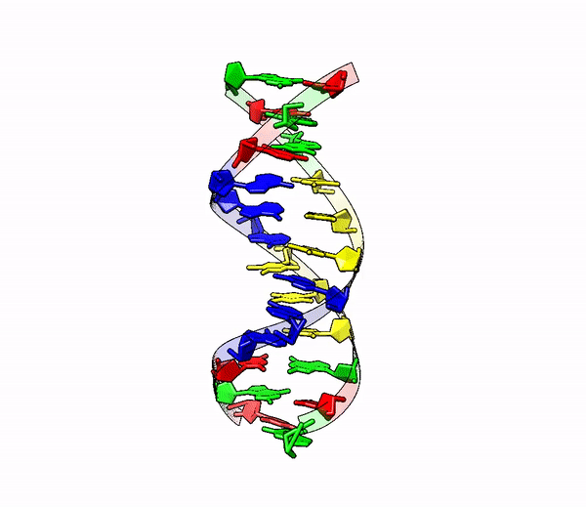
Радиационные эффекты альфа-радиоактивных изотопов
Матвей Вологжин
Студент 4-го курса ФФ ТГУ
17/03/2025
matvey.vologzhin@mail.ru

Slide 2
Отчёт (10.03-17.03)
Полученные результаты
Лаборатория
Получение автоматическую подгонку бинов в гистограммах/реализованы гистограммы через класс NtupleDColumn
Изучение примеров Geant4 с химией (chem2/chem3/dnadamage2)
Реализация химии в нашей программе!
Подсчёт радикалов в сфере
Получение новой гиф-анимации :))))))
matvey.vologzhin@mail.ru
17/03/2025

Slide 3
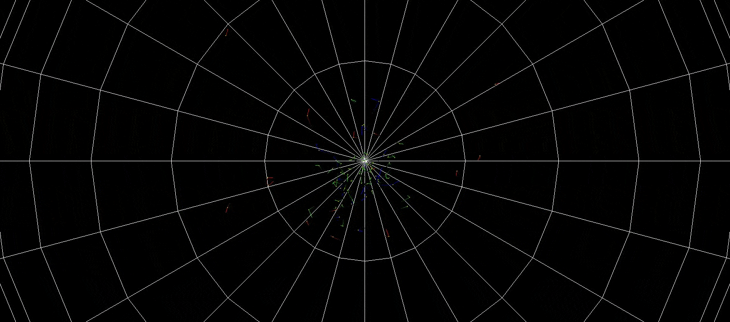
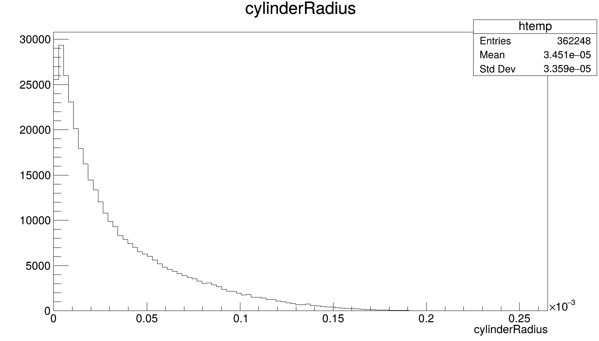
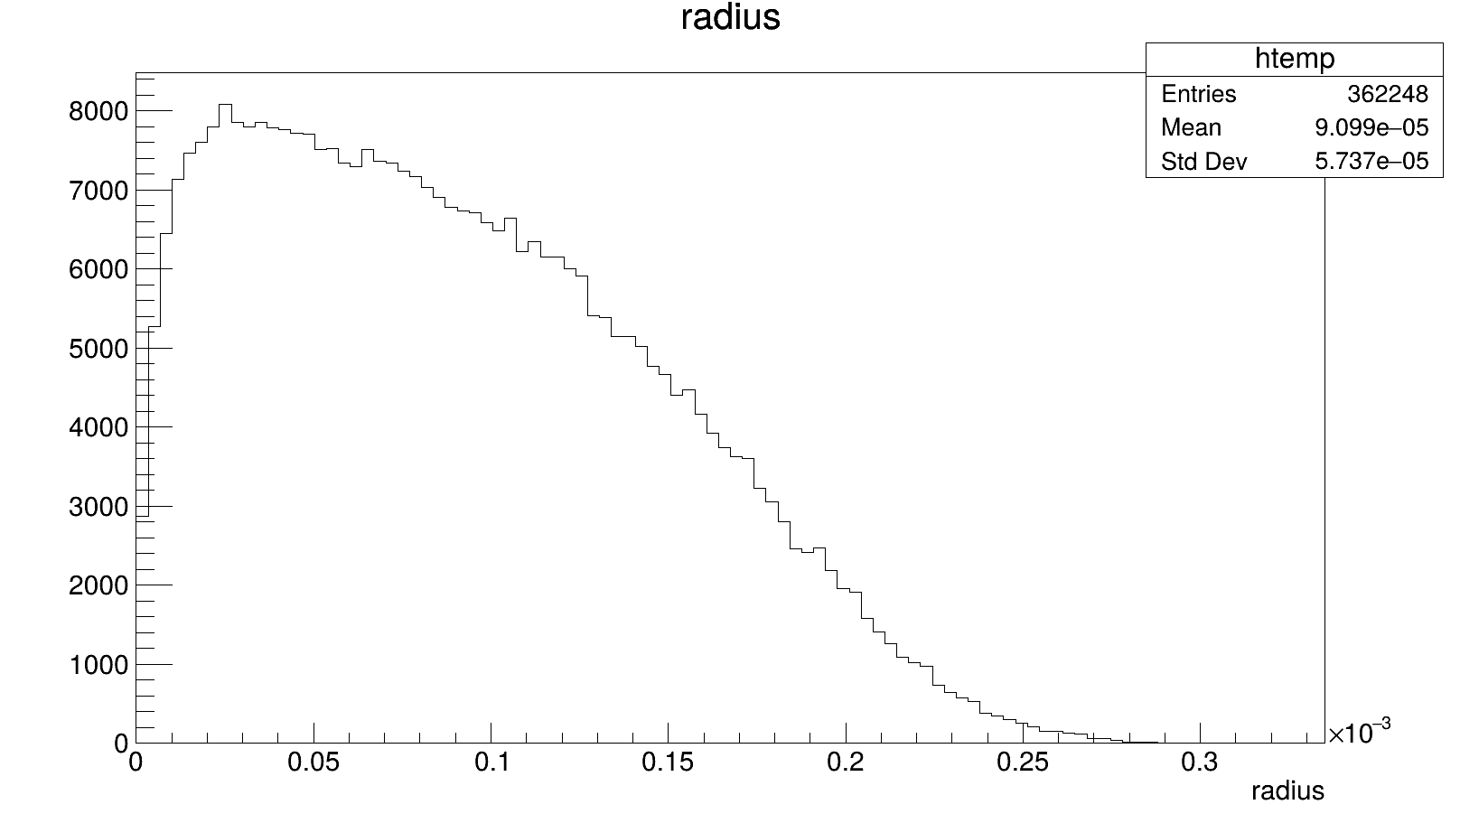
Начальная энергия $α$-частиц:
10 кэВ
Зависимость числа появившихся радикалов от
расстояния до центра сферы $α$-частиц
Зависимость числа появившихся радикалов от
расстояния до оси пучка $α$-частиц

Slide 4
Начальная энергия $α$-частиц:
10 кэВ
Зависимость числа появившихся радикалов от
расстояния до центра сферы $α$-частиц
Зависимость числа появившихся радикалов от
расстояния до оси пучка $α$-частиц

Slide 5
Задачи (17.03-07.04)
Внедрение ДНК-среды с учётом химических реакций
Подключение счётчика числа поломок в ДНК
(31.03.2025)
(07.04.2025)
matvey.vologzhin@mail.ru

Slide 6
Спасибо за внимание!
matvey.vologzhin@mail.ru

